Slide 1
LP 15 : Solvants

Slide 2
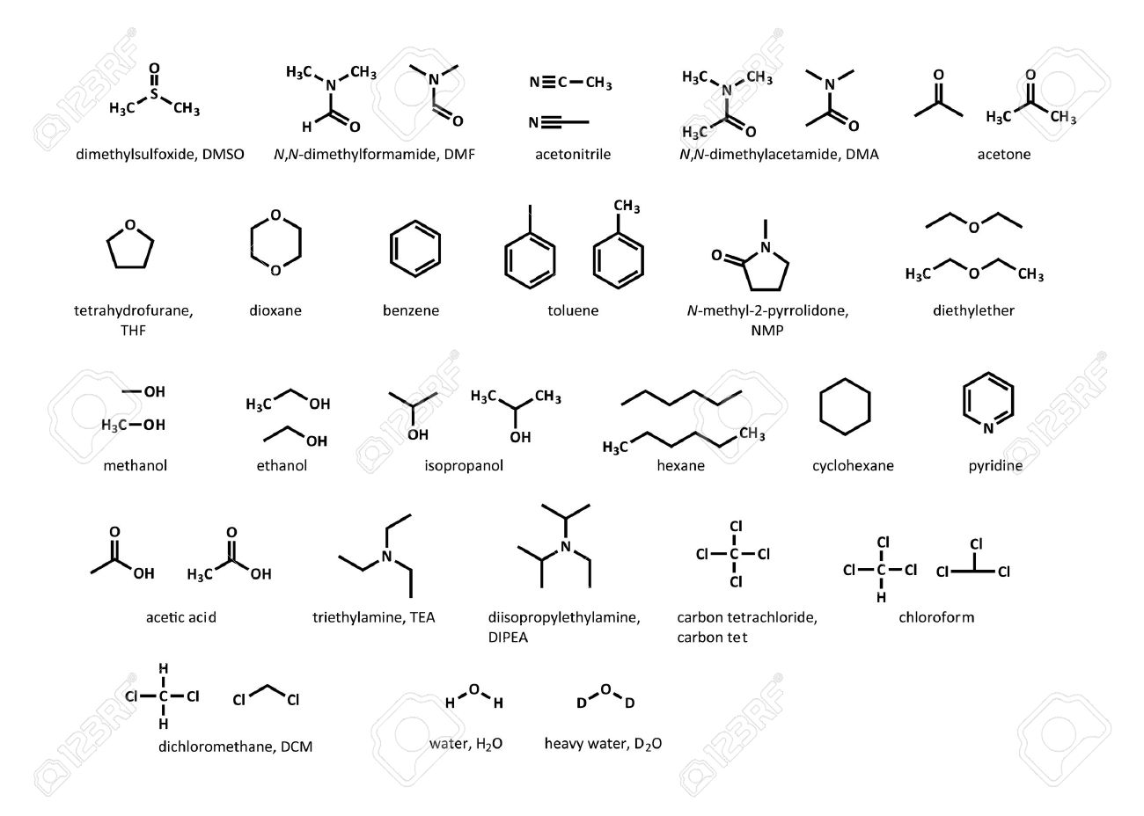
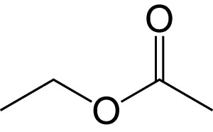
Solvant | Moment dipolaire µ (D)
Cyclohexane | 0
Éther diéthylique | 1.15
Acétate d’éthyle | 1.78
acétone | 2.88
éthanol | 1.69
eau | 1.85
Dichlorométhane | 1.5

Slide 3
Solvant | Moment dipolaire µ (D) | Permittivité relative εr | Ions libres | Paires d’ions
Cyclohexane | 0 | 1.0
Éther diéthylique | 1.15 | 5.7 | 0.1% | 99,9%
Acétate d’éthyle | 1.78 | 6
Dichlorométhane | 1.5 | 8.9
acétone | 2.88 | 20.7
éthanol | 1.69 | 24.3 | 63% | 37%
eau | 1.85 | 78.5 | 100% | 0%

Slide 4
Solvant | Moment dipolaire µ (D) | Permittivité relative εr | Existence d’un H^{δ+} | Classement
Cyclohexane | 0 | 1.0 | non | apolaire
Toluène | 0.4 | 2.4
Acétate d’éthyle | 1.78 | 6 | non | Polaire aprotique
Éther diéthylique | 1.15 | 5.7
Dichlorométhane | 1.5 | 8.9
acétone | 2.88 | 20.7
éthanol | 1.69 | 24.3 | oui | Polaire protique
eau | 1.85 | 78.5

Slide 5
Solubilité, miscibilité
Solubilité : quantité de matière maximale de soluté que l’on peut dissoudre dans un volume donné de solvant à une température fixée.
Miscibilité : capacité de deux liquides à former un mélange homogène

Slide 6
Agitation puis décantation d’un mélange :
20 mL d’une solution de 0,2g de I₂ dans 100mL de cyclohexane
200 mL d’eau

Slide 7
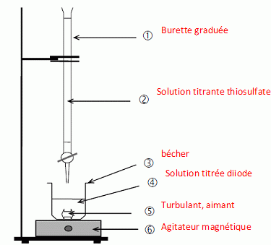
Titrage iodométrique par colorimétrie
Burette graduée
Solution de thiosulfate de sodium S₂O₃²⁻
Cb = 1,0*10⁻³ mol/L
Bécher
Solution de diiode (phase aqueuse) V= 50mL
Barreau aimanté
Agitateur magnétique

Slide 8
Détermination du coefficient de partage du diiode entre l’eau et le cyclohexane
n_{I2}^{tot} = n_{I2}^{aq} + n_{I2}^{cyclo}
n_{I2}^{tot} = [I₂]_{aq}V_{aq} + [I₂]_{cyclo}V_{cyclo}
[I₂]_{cyclo =} (n_{I2}^{tot} - [I₂]_{aq}V_{aq}) /V_{cyclo}
P₌ [I₂]_{cyclo}/[I₂]_{aq}

Slide 9
Incertitudes sur le coefficient de partage
Δ[I₂]_{aq}/ [I₂]_{aq =} ΔVe/Ve
+Δ[S₂O₃²⁻]/[S₂O₃²⁻]
+ ΔV_{I2}/V_{I2}
ΔP/P = Δ[I₂]_{aq}/[I₂]_{aq} +Δ[I₂]_{cyclo}/[I₂]_{cyclo}
~ 2 Δ[I₂]_{aq}/[I₂]_{aq}

Slide 10
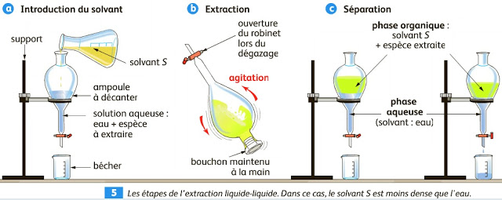
Extraction liquide-liquide
http://4pharma.blogspot.com

Slide 11
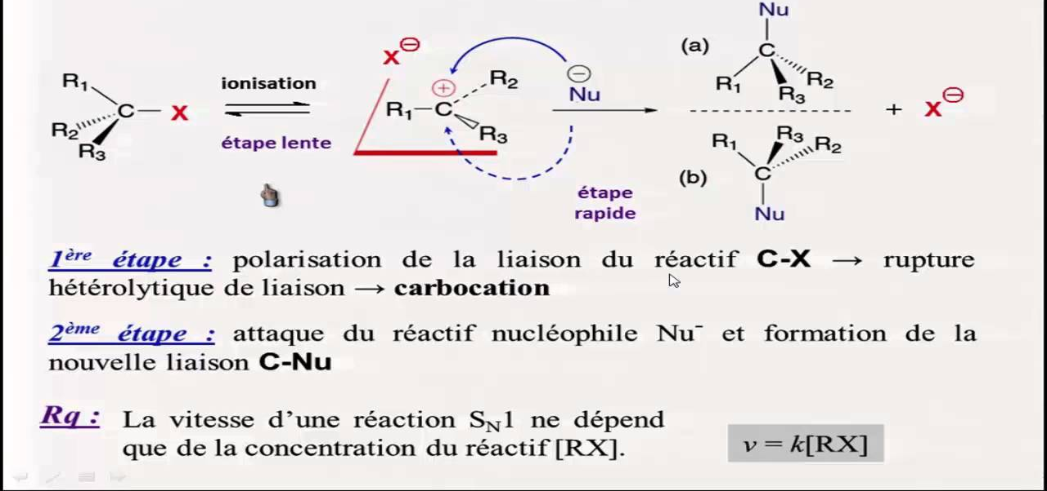
Mécanisme réactionnel d’une Sn1

Slide 12
Equation de réaction :
^{t}Bu-Br +H₂O ⬄ ^{t}Bu-OH + H⁺ + Br⁻
Numéro du mélange | Volume d’eau | Volume d’acétone | Volume de ^{t}BuBr
1 | 30 mL | 20 mL | 1mL
2 | 20 mL | 30mL | 1 mL
3 | 10 mL | 40 mL | 1 mL
Etat du système | ^{t}Bu-Br + | H₂O | ⬄ | ^{t}Bu-OH + | H⁺ + | Br⁻
EI t=0 | C₀ | excès |  | / | / | /
E _{intermédiaire} t | C₀ – x | excès |  | x | x | x
EF t =∞ | C₀ – a = ε | excès |  | a | a | a
A t= 0 σ =σ₀
A t σ = (λ_{H+} + λ_{Cl-}).x +σ₀
A t =∞ σ∞ = (λ_{H+} + λ_{Cl-}).a +σ₀

Slide 13
Etude de la cinétique de la réaction de Sn1
En supposant l’hypothèse d’une cinétique d’ordre 1 par rapport à ^{t}Bu-Br :
v= -d[^{t}Bu-Br]/dt = k[^{t}Bu-Br] = k(C₀ –x)
d[^{t}Bu-Br]/[^{t}Bu-Br] = -kdt
ln(C₀/C₀ –x)=kt
ln((σ∞ - σ₀ )/(σ∞ - σ)) = kt

Slide 14
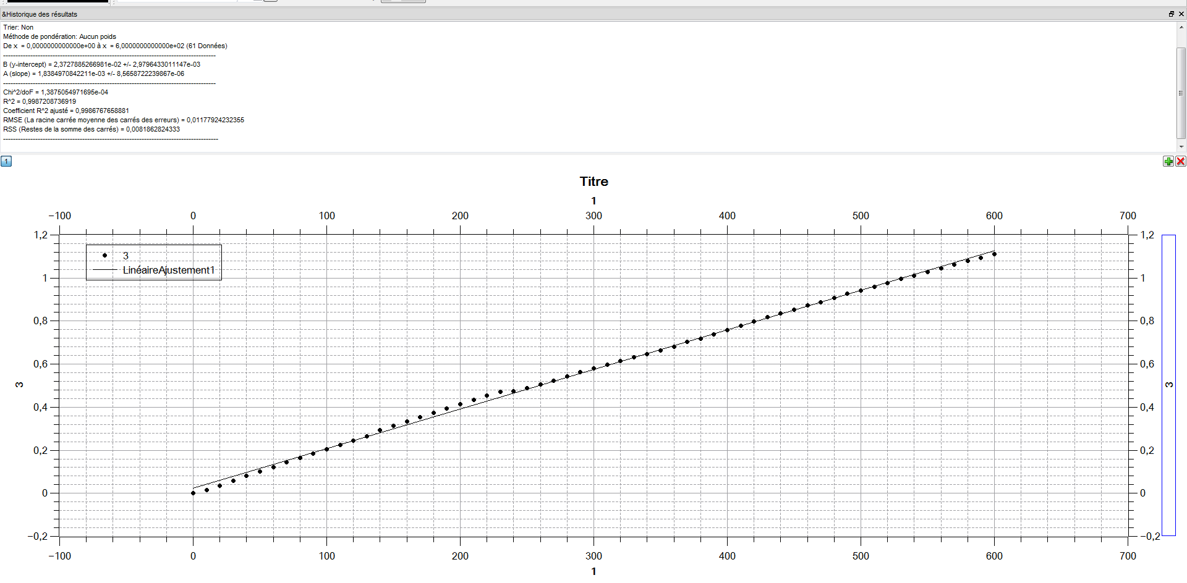

Slide 15
Analyse des résultats
Numéro du mélange | Volume d’eau | Volume d’acétone | Volume de ^{t}BuBr | k(s⁻¹)
1 | 30 mL | 20 mL | 1mL | 1,^{E}-4
2 | 20 mL | 30mL | 1 mL | 1,83E-3
3 | 10 mL | 40 mL | 1 mL

Slide 16
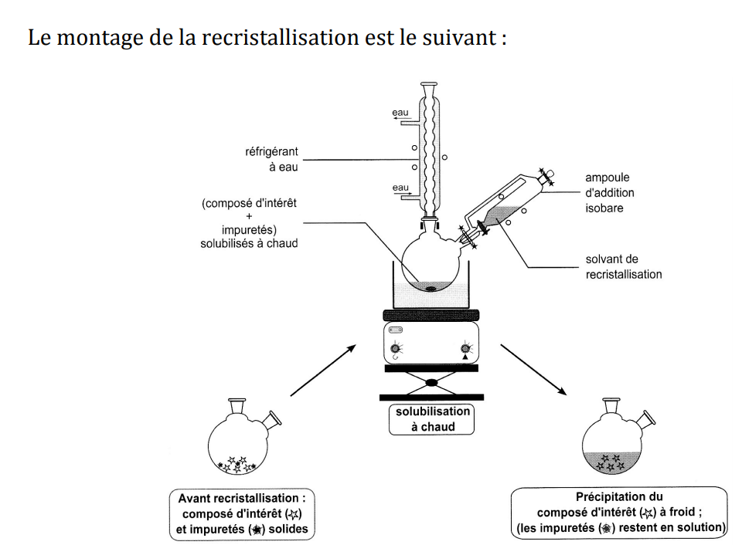
http://dlecorgnechimie.fr

